Slide 1



Java FX
66-Java FX estilos
VÍCTOR JOSÉ VERGEL RODRÍGUEZ
victorvergel
@victorvergel
22/5/2024

Slide 2

ÍNDICE
Estilos
https://github.com/Tokio-School/Programacion-Java-Ejemplos-y-Ejercicios-no-obligatorios.git

Slide 3




Java FX
Fundada inicialmente Oracle, pero lo desarrolla ahora Gluon
Instalación: Plugins eclipse, SceneBuilder, Maven.
Última versión de e(fx):

Slide 4
Java FX – Equivalencias Swing
Componentes JavaFx: Básicamente iguales que Swing quitando la J delante del nombre. Cambia el JFrame que ahora es Stage y el objeto Scene que viene a ser el JPanel.
Distribución de componentes (alguna variación):
FlowLayout -> FlowPane , BorderLayout -> BorderPane , GridLayout -> GridPane, BoxLayout -> HBox o Vbox , CardLayout -> StackPane

Slide 5



JavaFX (II) - Scene Builder
¿Qué es?
Herramienta para el desarrollo de interfaces gráficas que genera fxml
API. Ejemplo GridPane
Property Summary

Slide 6


JavaFX – Hola Mundo
Creando un proyecto
Ejecución:
--module-path "C:\borrar\javafx-sdk-22\lib" --add-modules javafx.controls,javafx.fxml
Proyecto Maven:
<dependency>
<groupId>org.openjfx</groupId>
<artifactId>javafx-controls</artifactId>
<version>20.0.1</version>
</dependency>
<dependency>
<groupId>org.openjfx</groupId>
<artifactId>javafx-fxml</artifactId>
<version>20.0.1</version>
</dependency>
<plugin>
<groupId>org.openjfx</groupId>
<artifactId>javafx-maven-plugin</artifactId>
<version>0.0.1</version>
<configuration>
<mainClass>Calculadora</mainClass>
</configuration>
</plugin>

Slide 7

Java FX
Componentes
https://openjfx.io/javadoc/20/

Slide 8
Java FX – Distribución de componentes
AnchorPane: Permite anclar los nodos hijos a los bordes del contenedor o a coordenadas absolutas dentro del contenedor.
BorderPane: Cinco regiones: arriba (top), abajo (bottom), izquierda (left), derecha (right) y centro (center).
HBox: Organiza los nodos hijos en una sola fila horizontal.
VBox: Similar a HBox, pero organiza los nodos hijos en una sola columna vertical.
FlowPane: Coloca los nodos hijos en una serie de filas o columnas, ajustándolos automáticamente para adaptarse al tamaño del contenedor.
GridPane: Permite organizar los nodos hijos en una cuadrícula de filas y columnas.
StackPane: Apila todos los nodos hijos uno encima del otro. Es útil cuando se necesita superponer nodos.

Slide 9
Java FX – Ventanas diálogo
Alert: Es una ventana de diálogo que muestra un mensaje al usuario con uno o más botones de acción.
TextInputDialog: Muestra un diálogo que solicita al usuario que ingrese un texto.
ChoiceDialog: Muestra un diálogo que permite al usuario seleccionar una opción de una lista de opciones.
ConfirmationDialog: Es una subclase de Alert que muestra un mensaje de confirmación con botones de "Aceptar" y "Cancelar".

Slide 10

Java FX
Eventos. Opciones para su utilización

Slide 11
Java FX (Eventos)
Eventos. Opción 1
b_eventHandler.addEventHandler(ActionEvent.ACTION, new EventHandler<ActionEvent>() {
@Override public void handle(ActionEvent event) {
System.out.println("El botón fue presionado desde código normal");
}
});

Slide 12
Java FX (Eventos)
Eventos. Opción 2. lambda
b_eventHandler.setOnMouseClicked(event ->{
System.out.println("El botón fue presionado desde código normal");
});
Eventos. Opción 3. Sin lambda
b_eventHandler.setOnAction(new EventHandler<ActionEvent>() {
@Override
public void handle(ActionEvent event) {
System.out.println("El botón fue presionado desde código normal");
}
});

Slide 13

Java FX (Eventos)
Eventos. Opción 4. Desde SceneBuilder
@FXML
public void desdeSenceBuilder(ActionEvent event) {
System.out.println("desdeSceneBuilder sin evento como objeto");
}

Slide 14


Java FX
CSS - https://openjfx.io/javadoc/20/javafx.graphics/javafx/scene/doc-files/cssref.html
VisualStudioCode
CheatSheet: https://htmlcheatsheet.com/css/
Puedo en tiempo de ejecución aplicar un estilo a un componente:
txtfld_nombre.setStyle("-fx-text-fill: #334455;");
Desde SceneBuilder

Slide 15
Java FX
Selectores
* all elements
div all div tags
div,p all divs and paragraphs
div p paragraphs inside divs
div > p all p tags, one level deep in div
div + p p tags immediately after div
div ~ p p tags preceded by div
.classname all elements with class
#idname element with ID
div.classname divs with certain classname
div#idname div with certain ID
#idname * all elements inside #idname

Slide 16
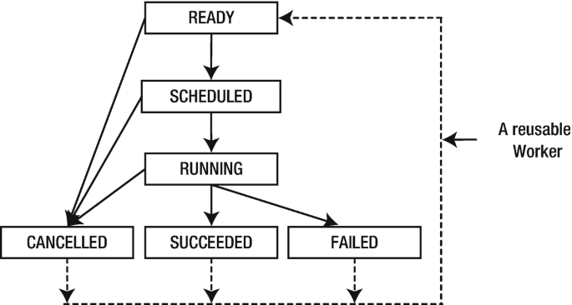

Java FX (IX)
Concurrent

Slide 17
Contenido de la clase
Minuto - Contenido
0:00 – presentación e inicio, dudas. Descarga github
4:00 –.

Slide 18
Aclaraciones a la clase

Slide 19



GRACIAS
victorvergel
@victorvergel

